Slide 1
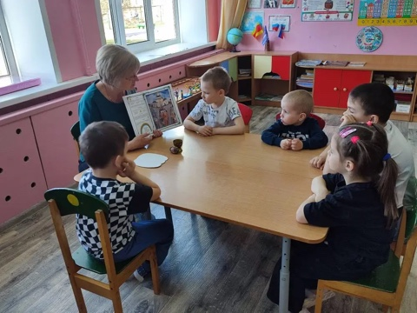
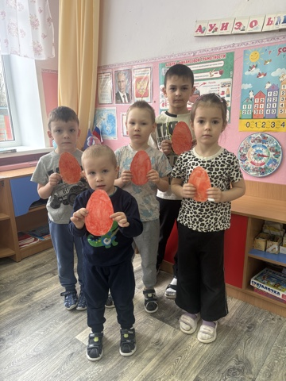
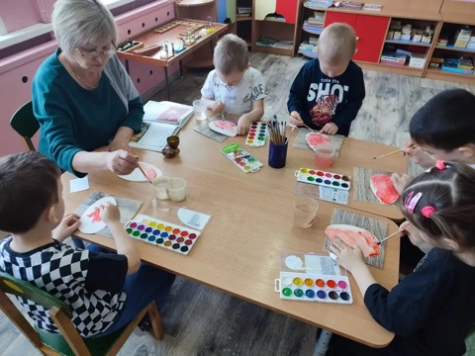
В рамках регионального проекта «Добрый мир» в нашей дошкольной группе прошло занятие «Пасха красная – чудо дивное»! Особое внимание уделили истории о царе, который не поверил Воскресение Христа. Он сказал, что скорее белое яйцо станет красным , чем это случится. И тут произошло настоящее чудо – яйцо окрасилось в алый цвет! Все вокруг воскликнули: «Воистину Воскрес»
В завершение занятия ребята с удовольствием раскрасили яйца красного цвета!

